Slide 1
Strategii de minare
Vasile George-Cristian – gr. 331

Slide 2
Cuprins
Proof of Work
Procesul de minare
Hardware
Procesoare
Plăci grafice vs Circuite ASIC
Mining farms
Mining pools
Avantaje și dezavantaje
Considerente privind securitatea
Impactul minării asupra mediului

Slide 3
Proof of Work
Este un mecanism de consens
Bazat pe procesul de minare
Descris de Harold Thomas Finney în 2004 (Reusable PoW)
Bitcoin (2009) a fost prima aplicație a mecanismului care a devenit populară

Slide 4
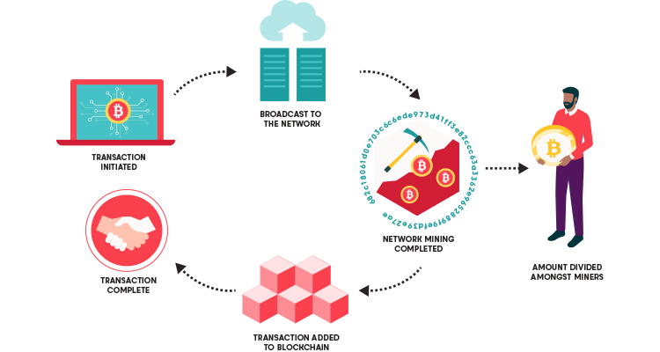
Sursă: https://www.axi.com/au/blog/education/blockchain/proof-of-work

Slide 5
Procesul de minare
Este procesul de utilizare a componentelor hardware specializate pentru a rezolva probleme matematice, cu scopul de a valida tranzacții dintr-un blockchain
Scopul minerilor este de a ajunge primii la răspunsul corect, primind ca răsplată un număr predefinit de criptomonede
În Bitcoin:
Principalul obiectiv este ghicirea unei valori nonce
Hashul rezultat din combinarea headerului blocului cu valoarea nonce trebuie să fie mai mic sau egal cu un prag, dat de dificultatea curentă
Dificultatea este ajustată automat, odată la 2016 blocuri minate
Dificultatea este ajustată astfel încât un bloc să fie adăugat la un interval de 10 minute => ținta este de 52.560 blocuri pe an
Odată la 210.000 blocuri minate numărul de bitcoini oferiți ca răsplată se înjumătățesc

Slide 6
Hardware
Performanța componentelor se măsoară în hashrate
În funcție de rețeaua de criptomonede, componentele vor avea un hashrate diferit
Minerii trebuie să ia în considerare și alți factori, cum ar fi eficiența
Opțiuni de hardware:
CPU – Core Processing Unit
GPU – Graphics Processing Unit
ASIC – Application Specific Integrated Circuit
Mining rig – ansamblu informatic (hardware + software) care are ca scop minarea

Slide 7
Procesoare
La apariția Bitcoin minarea se făcea utilizând procesoare
Utilizarea a scăzut drastic odată cu apariția primului GPU miner (circa 2010)
Sunt mai complicat de utilizat în paralel în componența unui Mining Rig
Unele criptomonede au algoritmi optimizați pentru CPU – Ex. Monero

Slide 8
Plăci grafice vs. circuite ASIC
GPU
ASIC
Preț mai mic
În teorie, pot mina orice criptomonedă
Pot fi folosite și în ansamblul unui Desktop PC
Pot fi revândute
Consumă mai puțin curent (50 - 450W) dar sunt mai ineficiente
Necesită un ansamblu complet pentru a mina (CPU, RAM, etc.)
Pot fi combinate în ansamble de 6, 8 sau chiar 12 plăci grafice într-un singur Mining Rig
Înainte de trecerea Ethereum la PoS, cea mai puternică placă grafică – Nvidia RTX 4090 - avea un hashrate de 127 Mh/s la 250W
Preț ridicat (min. $2000)
Pot mina o singură monedă, de obicei Bitcoin
În prezent, cel mai puternic ASIC – Antminer S19 Pro – are un hashrate de 110 Th/s (Bitcoin)
Devin redunante la apariția unei noi generații de ASIC
Consumă mai mult curent (Ex: Antminer S19 Pro consumă 3250W)
Sunt mai eficiente (hashrate mai mare relativ la consum)
Generează mai multă căldură
Ocupă mai puțin spațiu
Înainte de trecerea Ethereum la PoS, cel mai puternic ASIC – Antminer E9 - avea un hashrate de 2.4 Gh/s la 1920W

Slide 9
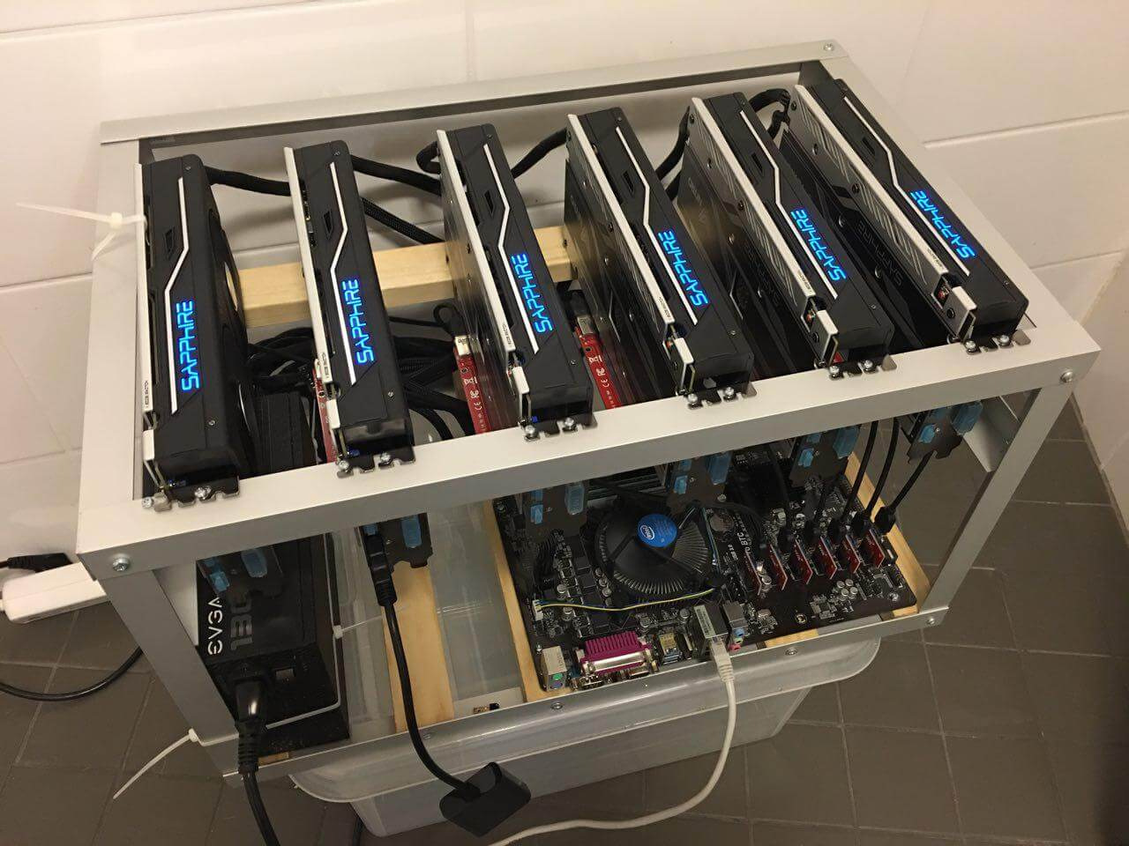
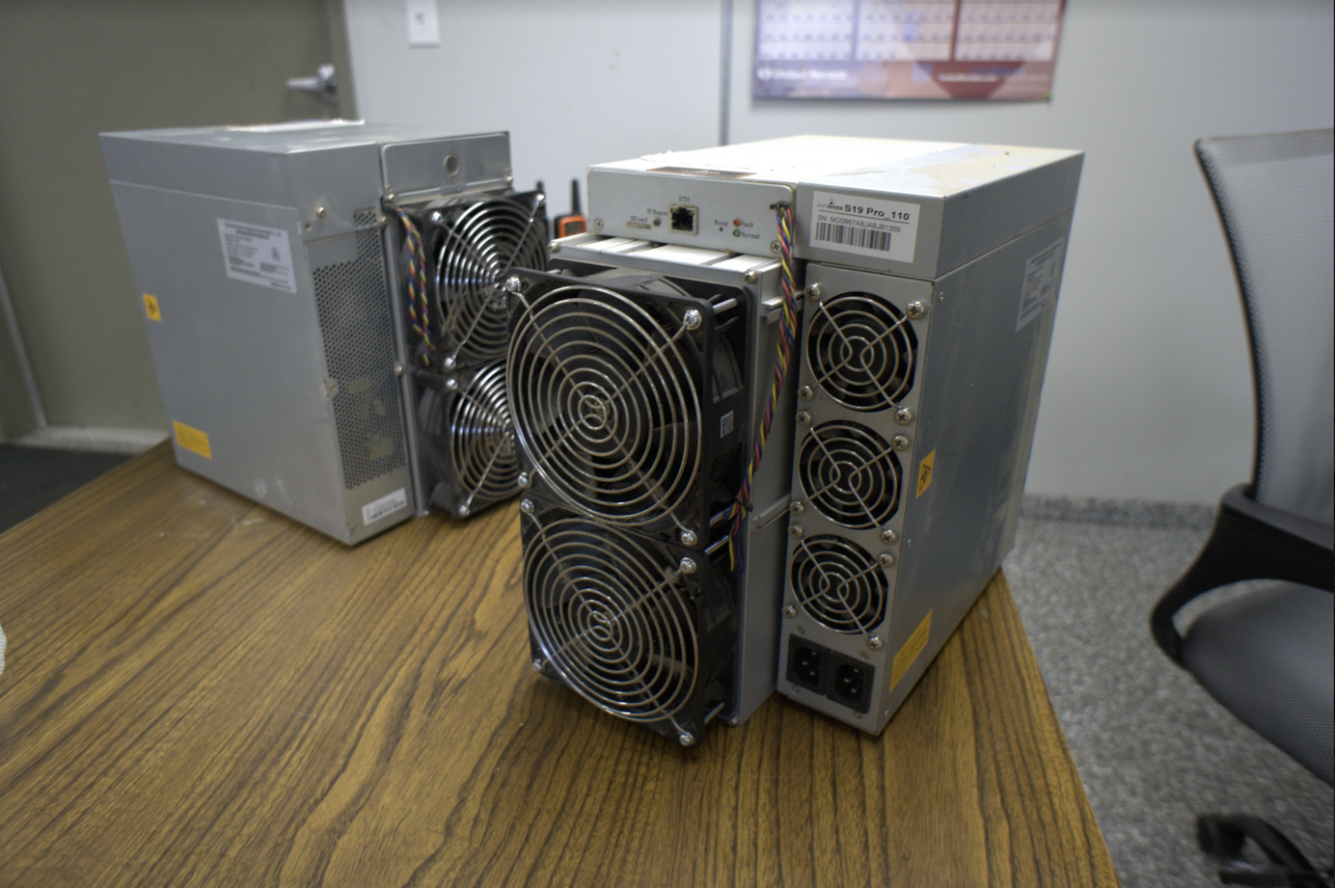
GPU mining rig Sursă: https://2miners.com/blog/asic-vs-gpu-mining-rig-what-is-better/
Antminer S19 Pro ASIC Sursă - https://hashrateindex.com/blog/antminers19-profitability-price/

Slide 10
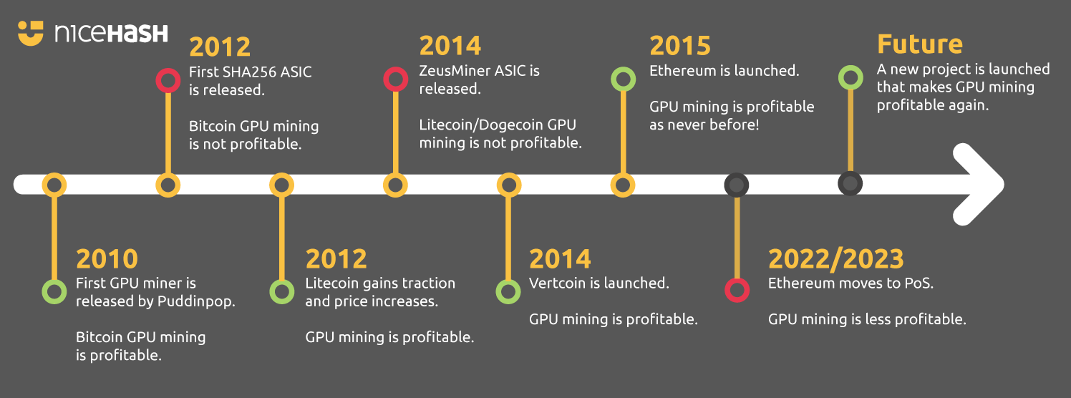
Profitabilitatea minării cu plăci grafice
Sursă: https://www.nicehash.com/blog/post/the-history-of-cryptocurrency-mining

Slide 11
Mining farms
Sunt facilități care conțin un număr ridicat de mining rig-uri (de ordinul miilor) legate în rețea care au ca scop minarea de criptomonede.
Câteva “ferme” notabile:
Dalian, China – Hashrate de 360 Ph, consumă energie de 1.2 mil de dolari, minează aprox. 3% din totalul de Bitcoin
Bitfury Amsterdam, Olanda– A minat 500.000 Bitcoin de la deschidere (2011)
Moscova, Rusia – 38 Ph, minează 600 Bitcoin pe lună

Slide 12
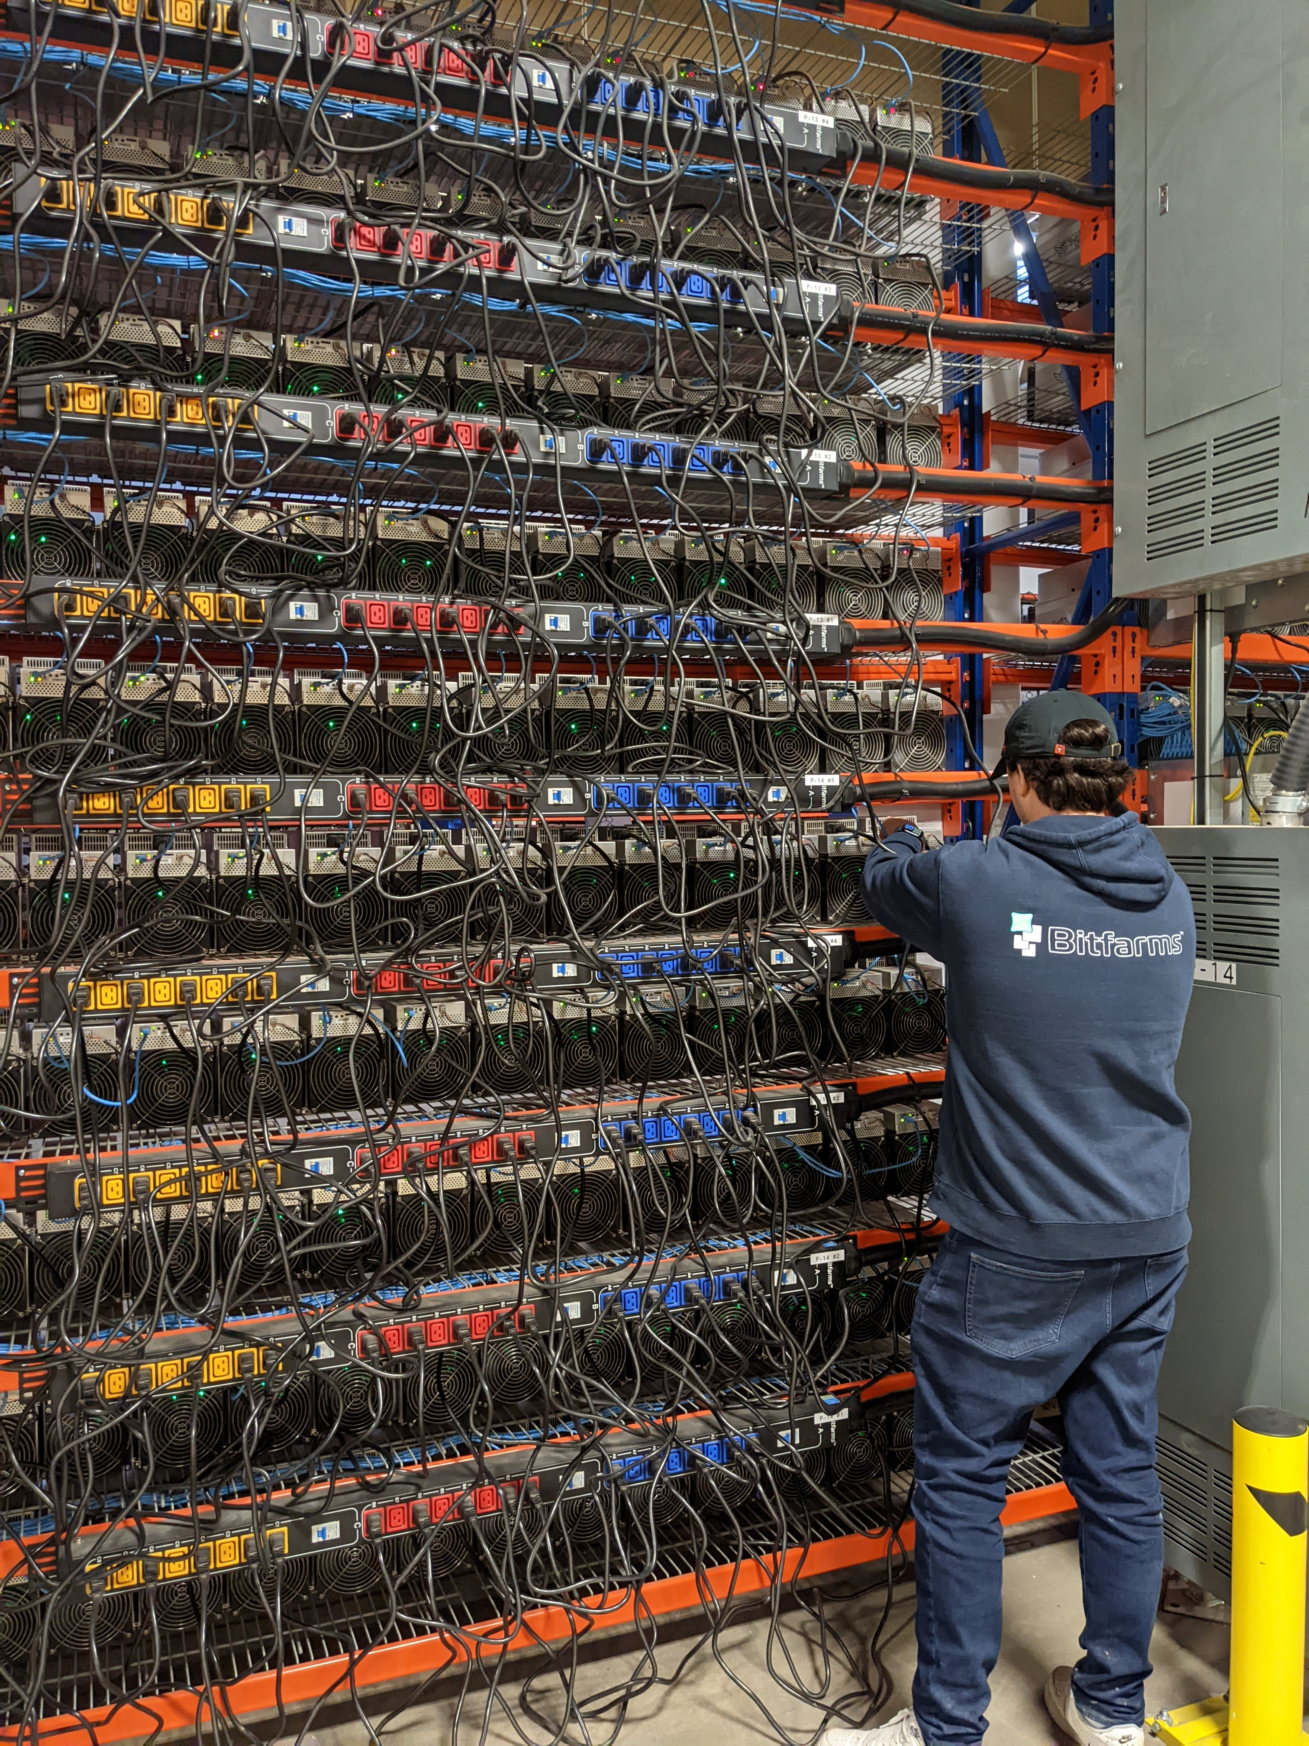
Poză din interiorul fermei Bitfarms Cowansville, Canada
Sursă: https://www.coindesk.com/layer2/miningweek/2022/03/21/what-does-a-crypto-mining-farm-look-like-striking-photos-from-siberia-to-spain/

Slide 13
Mining pools
Sunt grupări de mineri individuali care-și combină resursele hardware pentru a mina
Pool-ul setează o dificultate, mai scăzută decât cea necesitată de către rețeaua țintă
Când un miner prezintă un PoW parțial (satisface dificultatea pool-ului) îi este asignat un share
Majoritatea sunt coordonate de către un operator
Câteva tipuri de pool-uri:
Proporționale – cele mai comune – fiecare miner este răsplătit proporțional cu numărul de share-uri deținute atunci când un bloc este adăugat
Pay per share – minerii își pot încasa share-urile oricând, indiferent dacă un bloc a fost găsit sau nu
Peer 2 peer – mining pool decentralizat, în care minerii comunică printr-un protocol P2P
Solo – răsplata ajunge exclusiv la cel care a minat blocul
Primul mining pool a fost SlushPool, lansat în noiembrie 2010

Slide 14
Mining pools
Avantaje
Dezavantaje
Permit minarea cu echipament hardware mai ieftin
Reduc riscul și măresc frecvența răsplatelor
Pot reduce problemele de conexiune (latența)
Membri renunță la un procent din câștig
Membri nu au control asupra conținutului blocului minat
Pool-urile coord. de către un operator pot diminua decentralizarea
Cauzează creșterea consumului de energie la nivel global (direct și indirect)

Slide 15
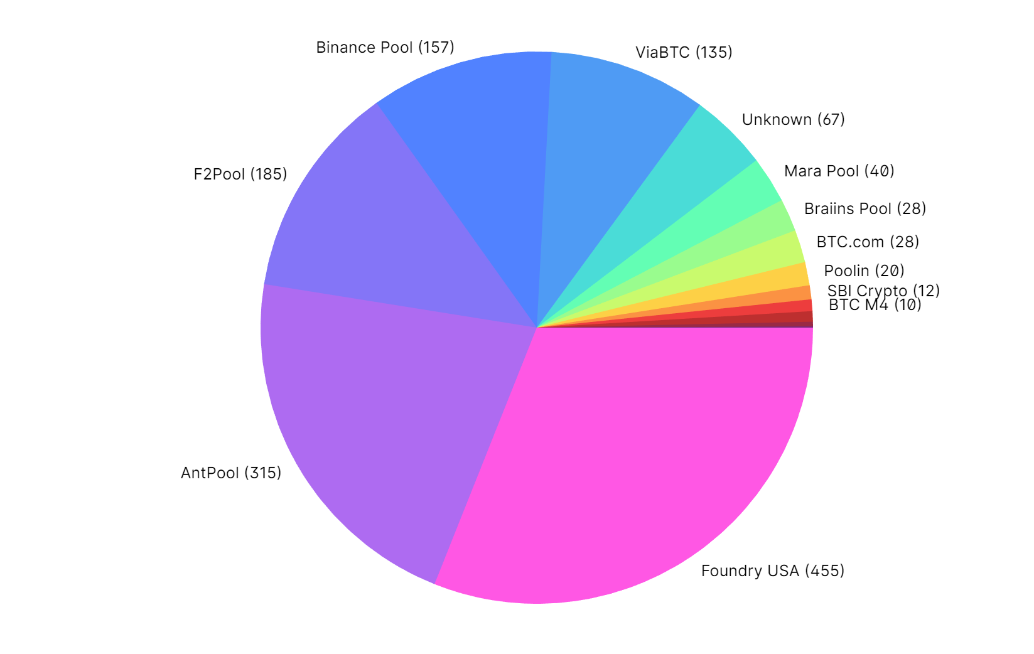
Numărul de blocuri minate de către cele mai mari pool-uri în perioada 1.04.2023 – 10.04.2023
Sursă: https://www.blockchain.com/explorer/charts/pools

Slide 16
Mining pools – Considerente privind securitatea
Membri pot fi impactați de o breșă de securitate în rețeaua operatorului
Nu există o autoritate care să monitorizeze activitatea pool-urilor
Membrii nu primesc informații despre ce minează, ci doar headerul blocului
Un operator rău intenționat ar putea:
Să redirecționeze puterea de procesare a minerilor către altă criptomonedă
Să lanseze atacuri precum double-spending și selfish mining folosindu-se de hardware-ul membrilor
Double spending – utilizarea duplicată a aceleiași monede
Selfish mining – o entitate poate încerca manipularea rețelei prin ascunderea și dezvăluirea strategică a unui lanț de blocuri
O altă problemă poate fi amplasarea geopolitică a operatorilor majori în țări precum China

Slide 17
Impactul minării asupra mediului
Minarea de bitcoin a consumat 75.4 TWh în 2020 (România – 55 TWh în 2019)
Este estimat că doar 39% din energia folosită de minat la nivel global provine din surse sustenabile
Pe baza măsurii “social cost of carbon”, pentru fiecare dolar echivalent în Bitcoin au fost produși 35 de cenți în daune asupra mediului (petrol: $0.41)
Emisiile estimate ale minării unui singur Bitcoin au crescut de la 0.9 tone de CO2 în 2016 la 113 tone în 2021
Mutarea Ethereum de la sistemul PoW la PoS a redus consumul de electricitate cu 99.9%

Slide 18
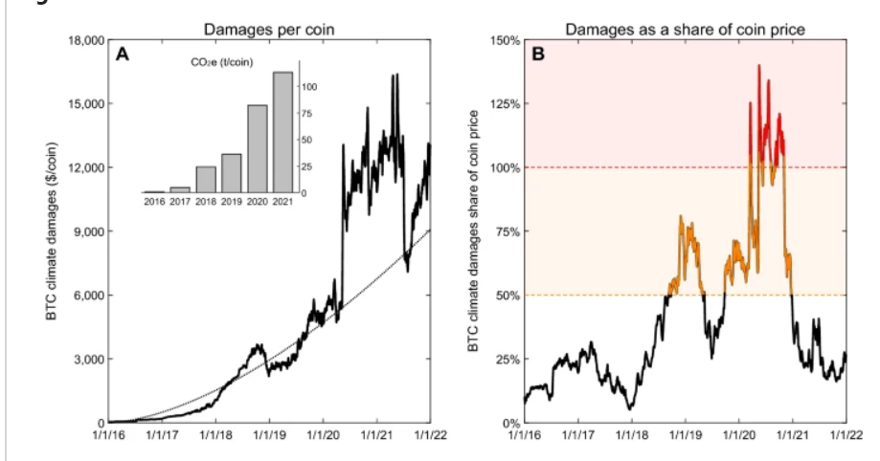
Sursă: Economic estimation of Bitcoin mining’s climate damages demonstrates closer resemblance to digital crude than digital gold - Benjamin A. Jones, Andrew L. Goodkind și Robert P. Berrens Link - https://www.nature.com/articles/s41598-022-18686-8

Slide 19
Bibliografie
https://www.sts.ro/ro/articole/mecanisme-de-consens-in-blockchain
https://www.investopedia.com/terms/p/proof-work.asp, Jake Frankenfield
https://www.bankrate.com/investing/what-is-bitcoin-mining/, Brian Baker
https://www.investopedia.com/hash-rate-6746261, Jacob Wade
https://www.nicehash.com/blog/post/the-history-of-cryptocurrency-mining, Marko Tarman
https://cruxpool.com/blog/what-is-the-nvidia-geforce-rtx-4090-gpu-hashrate/
https://www.asicminervalue.com/miners/bitmain/antminer-e9-2-4gh
https://ccoingossip.com/asic-vs-gpu-mining/
https://www.sunbirddcim.com/infographic/largest-bitcoin-mining-farms-world
https://www.blockchain-council.org/bitcoin/what-are-bitcoin-farms
https://cointelegraph.com/news/what-is-a-cryptocurrency-mining-pool, Murtuza Merchant
https://www.investopedia.com/terms/m/mining-pool.asp, Jake Frankenfield
https://www.investopedia.com/tech/are-large-mining-pools-bad-cryptocurrencies/, Rakesh Sharma
https://cointelegraph.com/news/the-dangers-of-mining-pools-centralization-and-security-issues, Dean Chester
https://medium.com/mit-media-lab-digital-currency-initiative/who-is-monitoring-mining-pools-65de79b90710, Gert-Jaap Glasbergen
https://www.cs.cornell.edu/~ie53/publications/btcProcFC.pdf, Majority is not Enough: Bitcoin Mining is Vulnerable - Ittay Eyal și Emin Gun Sirer
https://www.investopedia.com/terms/d/doublespending.asp, Jake Frankenfield
https://rmi.org/cryptocurrencys-energy-consumption-problem/, Samuel Huestis
https://en.wikipedia.org/wiki/List_of_countries_by_electricity_consumption
https://www.nature.com/articles/s41598-022-18686-8, Economic estimation of Bitcoin mining’s climate damages demonstrates closer resemblance to digital crude than digital gold - Benjamin A. Jones, Andrew L. Goodkind și Robert P. Berrens

